Slide 1
자연어처리 기말 프로젝트
Universal Career-Path Navigator
자소서 한 장으로
직무 도메인 판정&직무·연구실 추천
16
직무 도메인 범용 분류
7-way
Ablation + 95% CI 평가
90.5%
SBERT Hybrid 정확도
29건
실제 자소서 홀드아웃
5조 팀장: 이준구 / 팀원: 손인선 · 윤재웅
Notes:
자소서를 올리면 어떤 직무에 맞는지 분석하고 직무와 연구실을 추천해 주는 NLP 시스템, Career-Path Navigator를 발표하겠습니다.

Slide 2
Problem Definition
“내가 어떤 직무에 맞는 사람일까?”
적합성을 본인도 설명하기 어렵다
우리의 재정의
입력 텍스트의 특성이 답하게 한다
1 자소서 텍스트 입력 (PDF·TXT·MD)
2 NLP로 16개 도메인 중 적합 도메인 판정
3 판정 근거와 함께 직무·연구실 추천
“내 경험에 맞는 직무·연구실은 어디일까?”
수백 개 선택지를 하나씩 찾아보는 탐색 비용
목표는 점수만 주는 블랙박스가 아니라 근거를 함께 보여주는 설명 가능한 추천입니다.
어떤 키워드가, 어떤 유사도가 판정을 만들었는지 Audit Panel로 공개
Career-Path Navigator
02 / 13
Notes:
자소서를 쓸 때 가장 큰 고민은 '내가 어떤 직무에 맞는가'입니다. 이 막연한 질문을, 입력된 텍스트의 특성을 분석해 정량적으로 답하는 문제로 정의했습니다. 점수만 주는 게 아니라 판정 근거까지 보여주는 게 목표입니다.

Slide 3
General Purpose — 16개 직무 도메인
특정 개인·직군에 묶이지 않고 입력 텍스트 특성으로 판단 · 활용: 취업 준비 / 자소서 점검 / 연구실 탐색 / 직무 전환
공학
데이터
기획
연구
관리
행정
경제·금융
경영
간호·보건
자연과학
인문사회
예술·디자인
제조·생산
에너지·발전
항공·우주
미디어·콘텐츠
Career-Path Navigator
03 / 13
Notes:
취업·진학 준비생을 대상으로 16개 직무 도메인을 다룹니다. 특정 직군에 국한되지 않고 입력 텍스트 특성으로 판단하는 범용 시스템입니다.

Slide 4
Pipeline
입력
PDF / TXT / MD 업로드
pdf.js 텍스트 추출
▼
전처리
한국어 문장 분리 · 정규화 · 불용어 처리
자체 문장 경계 규칙
▼
분류
4개 분류기 — 키워드 · BoN · SBERT · 학습헤드
브라우저 실시간 SBERT (Transformers.js, 384-d)
▼
결합
Hybrid 결합 = 키워드 0.45 + 의미 0.55
sweep 실험으로 검증한 가중치
▼
출력
도메인 판정 + 직무·연구실 추천 + 근거 제시
Audit Panel · Mind-Map
Career-Path Navigator
04 / 13
Notes:
전체 흐름입니다. 문서를 올리면 텍스트를 추출·전처리하고, 네 가지 분류기를 거쳐 하이브리드로 결합한 뒤 도메인을 판정하고 추천합니다. 모든 추론이 서버 없이 브라우저 안에서 끝납니다. 이제 분류기를 하나씩 보겠습니다.

Slide 5
분류 방법 — 단계적 고도화
방법 | 원리 | 합성 정확도 | 한계
① 키워드 (Baseline) | 600+ 도메인 사전 매칭 | 86.9% | 단어 의미·맥락 모름
② BoN 코사인 | 음절 2~3-gram 빈도 벡터 | Hybrid 89.3% | 어휘 겹침만 봄
③ SBERT 코사인 | MiniLM-L12 384-d 의미 임베딩 | 78.6% (단독) | 한국어 특화 아님
SBERT 단독(78.6%)이 키워드(86.9%)보다 낮다
키워드는 전문 용어를 정확히 잡고, SBERT는 맥락을 잡는다. 약점이 서로 다르다 → Hybrid
Career-Path Navigator
05 / 13
Notes:
키워드는 'Docker' 같은 전문 용어를 정확히 잡지만 맥락을 모릅니다. SBERT는 의미를 잡지만 다국어 범용 모델이라 한국어 전문 용어엔 약합니다. 흥미롭게도 SBERT 단독은 키워드보다 낮습니다. 약점이 서로 다르기 때문에, 둘을 합칠 근거가 됩니다.

Slide 6
Hybrid 결합
최종 점수 = 키워드 × 0.45 + SBERT × 0.55
90.5%
86.9%
78.6%
서로 다른 약점을 보완
전문 용어(키워드) + 문맥 의미(SBERT) → 단독 최고치 대비 +3.6%p
가중치 0.45는 임의값이 아니다
0→1 전 구간 sweep: 0.3~0.9에서 정확도 고원 확인
→ 특정 값에 과적합되지 않은 안정 구간 내 선택
키워드
SBERT
Hybrid
합성 평가셋 84개 기준 · 축 60~95% 구간
Career-Path Navigator
06 / 13
Notes:
키워드 45%, 의미 55%로 합치면 90.5%로, 각 단독보다 높습니다. 서로의 약점을 보완하기 때문입니다. 가중치도 0.3~0.9 구간이 모두 비슷한 고원이라, 0.45가 안정적인 선택임을 민감도 분석으로 확인했습니다.

Slide 7
Train Head — frozen SBERT 위 지도학습
① 표준화 StandardScaler — 차원별 스케일 정렬
같은 조건, 알고리즘만 교체
LogReg 79.8%
vs
MLP(은닉128) 67.9%
② 클래스 가중 class_weight='balanced' — 소수 도메인 보호
③ nested LOOCV 바깥 LOOCV × 안쪽 CV — 누수 없는 C 선택
클래스당 5개 소규모 → 선형이 승
배포도 LogReg — 브라우저 W·x+b 추론과 호환
nested LOOCV 정확도 42.6% → 76.5% → 79.8%
(초기 → 고도화 3종 → 평가셋 균형화)
Career-Path Navigator
07 / 13
Notes:
단순 코사인을 넘어, SBERT 위에 로지스틱 회귀 헤드를 학습시켰습니다. 표준화·클래스가중·누수 없는 교차검증으로 LOOCV를 79.8%까지 올렸습니다. 비선형 MLP도 같은 조건에서 실험했는데 67.9%로 오히려 낮았습니다. 데이터가 적을 때는 선형이 낫다는 걸 실험으로 확인했고, 배포는 LogReg로 갑니다.

Slide 8
Dataset Card — 균형 · 난이도 · 단일 출처
84
평가셋 (16개 도메인 × 5 균형)
30
실제 자소서 PDF
130
사전계산 SBERT 임베딩
600+
도메인 키워드 사전
평가셋 구성 — 쉬운 문장만 넣지 않았다
61
11
8
■ synthetic 61 ■ lexical_gap 11 — 키워드 없이 의미로만 판단 ■ stress_test 8 — 도메인 혼재 ■ negative 4
단일 출처 원칙 — evaluationDataset.js → exportEvalDataset.mjs → JSON 자동 생성
앱·Python 학습·평가 스크립트가 항상 같은 데이터를 본다 (수동 동기화 폐지)
Career-Path Navigator
08 / 13
Notes:
평가셋은 16개 도메인을 각 5개씩 균형 있게 84개로 구성했습니다. 특히 키워드 없이 의미로만 판단해야 하는 문장과 도메인이 섞인 문장을 일부러 넣어 난이도를 높였습니다. 또 실제 자소서 PDF 30개를 별도 확보해 홀드아웃으로 씁니다.

Slide 9
7-way Ablation — 같은 조건, 7가지 방법
방법 | Accuracy | 95% CI | Macro F1 | Coverage
Keyword-only | 86.9% | [79.8, 94.0] | 87.4% | 89.3%
BoN Hybrid | 89.3% | [82.1, 95.2] | 89.4% | 91.7%
SBERT-only | 78.6% | [69.0, 86.9] | 79.5% | 89.3%
SBERT Hybrid ★ | 90.5% | [83.3, 96.4] | 90.7% | 91.7%
SBERT Hybrid + Threshold | 90.5% | [83.3, 96.4] | 90.7% | 91.7%
Learned Head (LOOCV) | 79.8% | [70.2, 86.9] | 78.6% | 100%
Learned Head Hybrid (참고) | 92.9% | [86.9, 97.6] | 89.7% | 100%
부트스트랩 2,000회 · 시드 고정으로 재현 가능 · 서비스 기본값 = SBERT Hybrid 90.5%
Career-Path Navigator
09 / 13
Notes:
7가지 방법을 동일 조건에서 비교했습니다. 기본값인 SBERT Hybrid가 90.5%로 가장 안정적이고, 부트스트랩 2,000회로 95% 신뢰구간까지 함께 보고합니다. 부트스트랩은 시드를 고정해 누가 다시 돌려도 같은 수치가 나옵니다.

Slide 10
Evaluation
일반화 갭 공개
90.5% → 72.4%
합성 평가셋 → 실제 자소서 29건 홀드아웃.
단, 실데이터 Macro F1은 SBERT Hybrid 86.4% > 키워드 79.0% — 의미 임베딩 가치는 실데이터에서 더 분명
과대평가 자체 교정
97.1% → 90.5%
평가셋을 68→84개로 키우고 어렵게 만든 결과.
성능 하락이 아니라 쉬운 평가셋이 만든 거품을 스스로 걷어낸 수치
음성 결과도 보고
79.8% → 77.4%
실데이터 PDF를 학습에 추가하자 오히려 하락.
자동 판단으로 미배포 — “데이터 무작정 확대는 답이 아니다”를 실험으로 입증
Career-Path Navigator
10 / 13
Notes:
가장 강조하고 싶은 부분입니다. 합성 90.5%가 실제 자소서에선 72.4%로 떨어집니다. 이 일반화 갭을 숨기지 않고 공개합니다. 평가셋을 어렵게 키우면서 과대평가도 스스로 교정했습니다. 또 실데이터를 학습에 더 넣어봤더니 오히려 성능이 떨어졌는데, 이 음성 결과까지 그대로 보고합니다. 데이터는 양이 아니라 질이라는 걸 실험으로 보여줍니다.

Slide 11
Learning Curve
코사인 Hybrid 90.5% (기준선)
곡선이 아직 오르는 중
n이 2배 될 때마다 상승 지속 · 고원 미도달
76.2%
71.4%
66.7%
병목은 데이터 양
알고리즘 한계가 아니므로, 질 좋은 데이터 확충 시 기준선(90.5%) 접근 가능
41.7%
n=14
n=28
n=42
n=56
Learned Head LOOCV Accuracy · 랜덤 기준 6.25%
Career-Path Navigator
11 / 13
Notes:
학습 데이터를 늘릴수록 헤드 성능이 계속 오르고 아직 고원에 도달하지 않았습니다. 즉 헤드의 한계는 알고리즘이 아니라 데이터 양임을 정량적으로 보여줍니다.

Slide 12
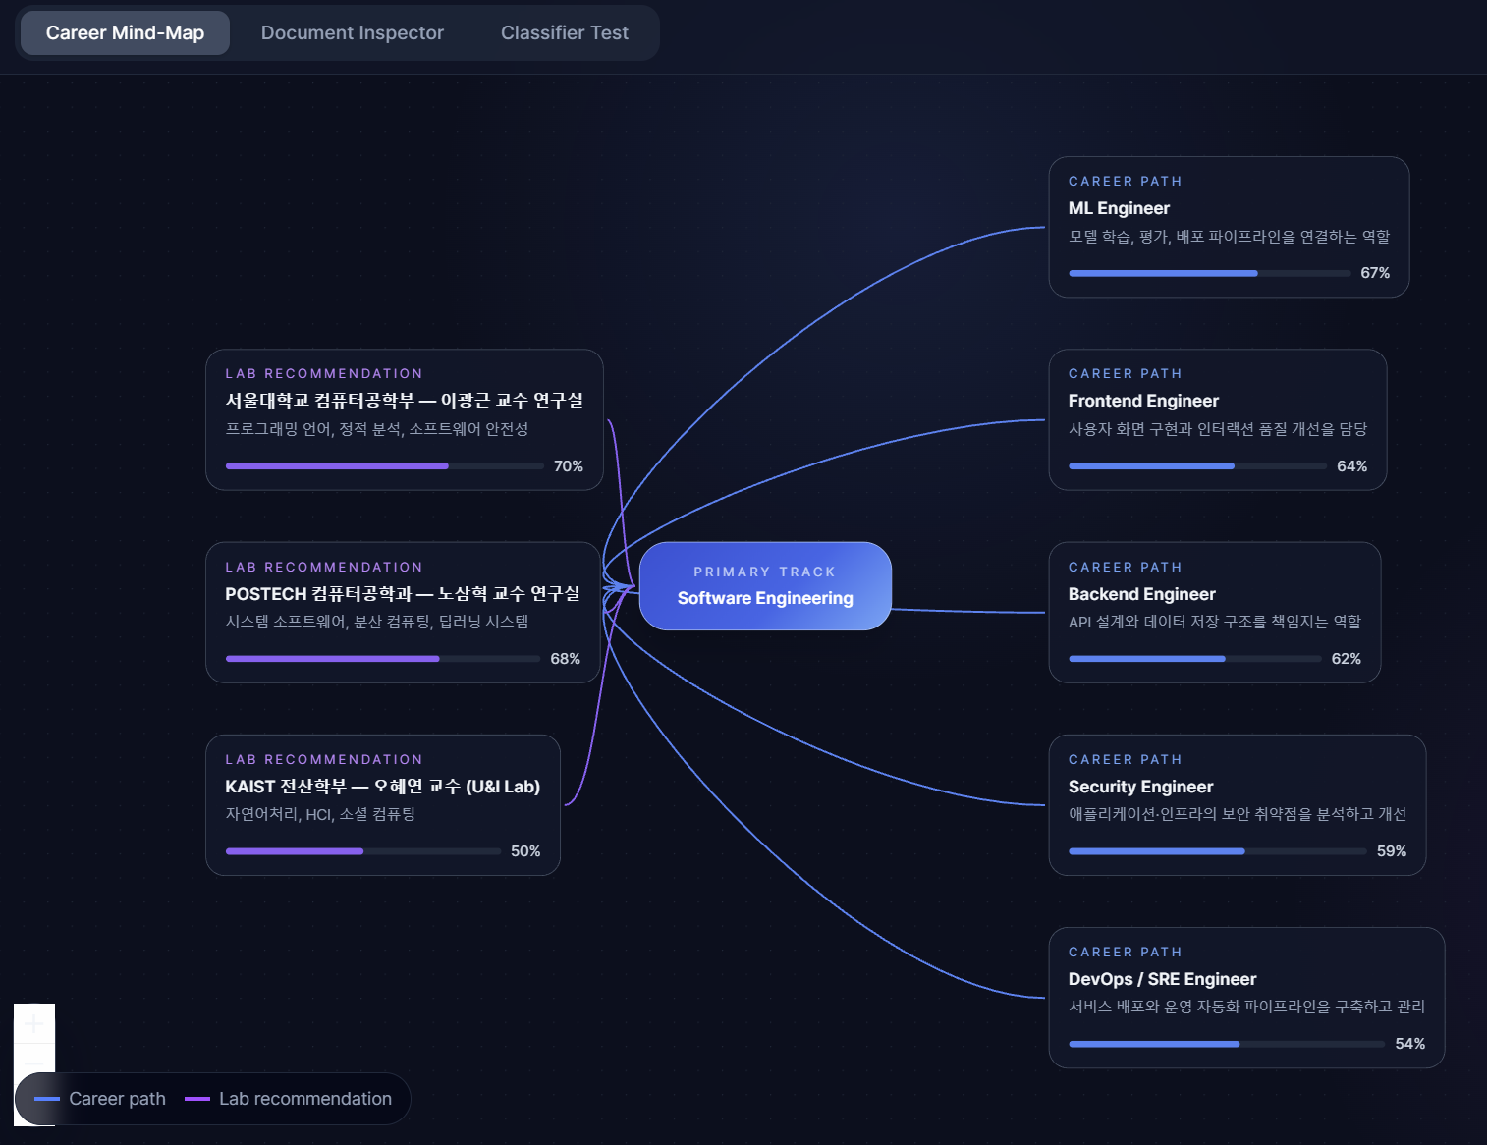
Dashboard
자소서 PDF 업로드
도메인 판정 + 레이더 차트
앱 스크린샷
(분석 결과 화면 캡처를 여기에 배치)
1
Audit Panel
판정 근거 — 키워드·가중치·유사도 공개
2
Career Mind-Map
역량 중심 → 직무·연구실 연결 시각화
3
Career-Path Navigator
12 / 13
Notes:
실제로 자소서를 올려보겠습니다. 도메인이 분류되고, 어떤 키워드가 근거였는지, 그리고 어떤 직무·연구실이 추천되는지 한눈에 보입니다.

Slide 13
Limitation & Future work
한계
향후 방향
다국어 범용 SBERT — 한국어 전문어 약함
→
한국어 특화 임베딩(bge-m3-ko) 교체
평가셋 84개 — 통계적 한계는 CI로 보완
→
평가셋 확대 — 학습곡선이 효과를 보장
합성 ↔ 실데이터 일반화 갭 (72.4%)
→
실제 자소서 수집 + 도메인 fine-tuning
추천 풀이 정적 데이터에 고정
→
채용공고 크롤링 — 실시간 직무 매칭
Career-Path Navigator
13 / 13
Notes:
한계를 향후 계획과 짝지어 정리했습니다. 임베딩 모델 교체, 평가셋 확대, 실데이터 fine-tuning, 그리고 채용공고 크롤링 매칭으로 확장 가능합니다.

